Slide 1
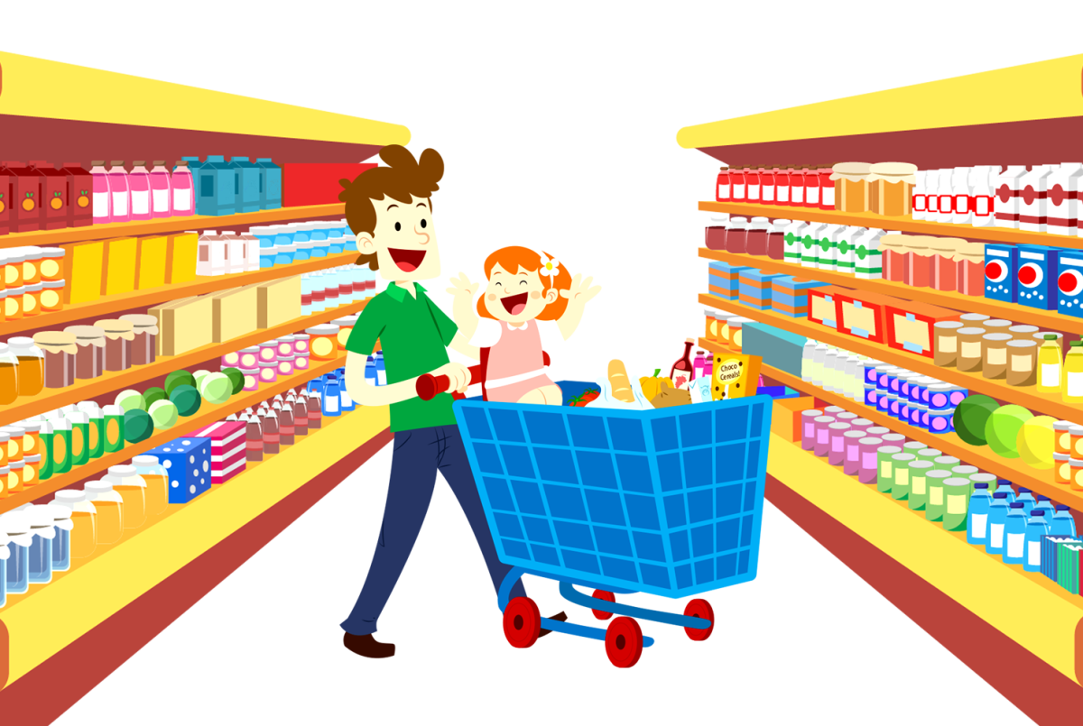
Заняття з позакласного читання.
Магазин «Продукти»

Slide 2

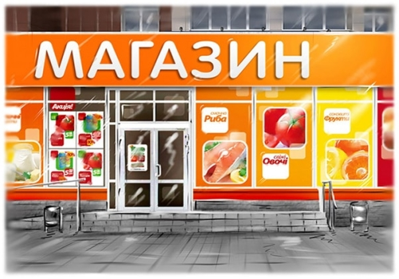
Де можна купити продукти?

Slide 3
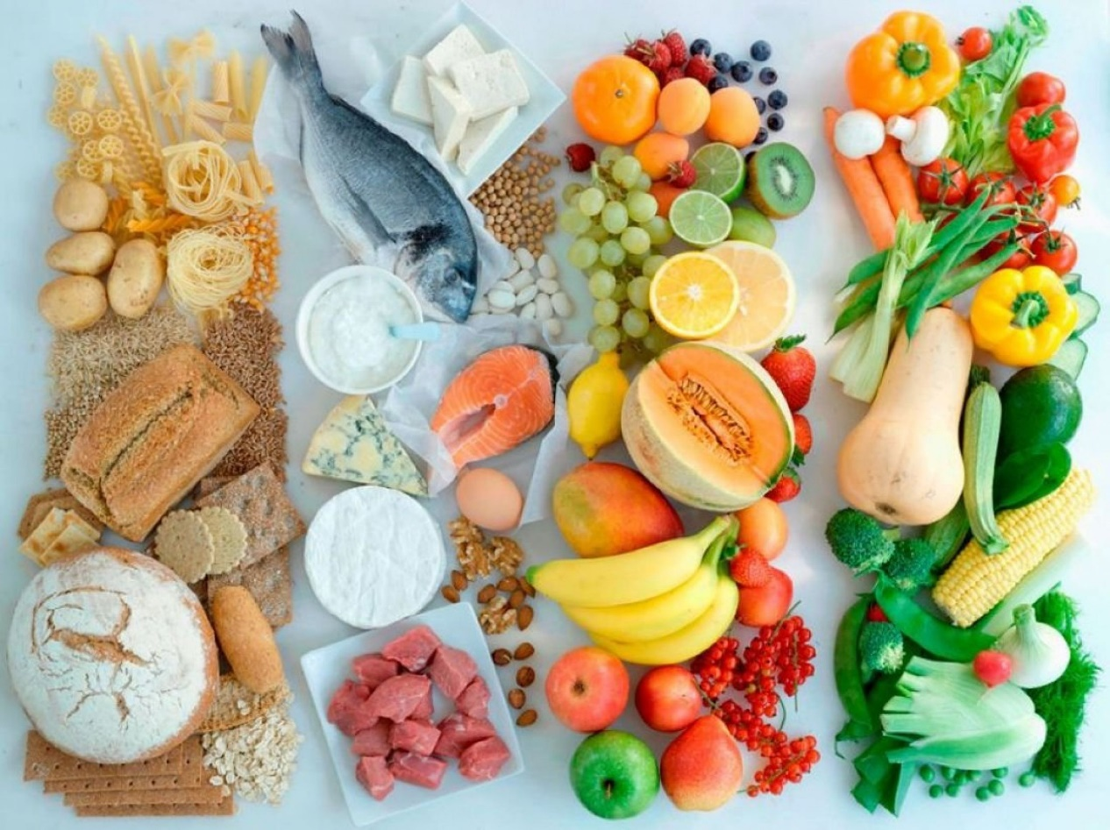
Які продукти можна купити в магазині?

Slide 4
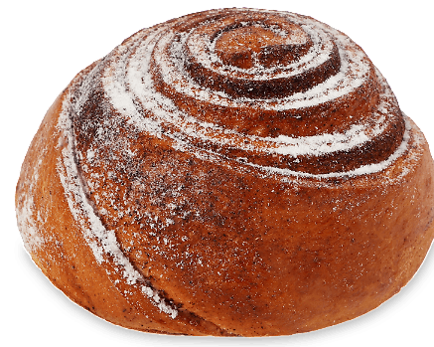
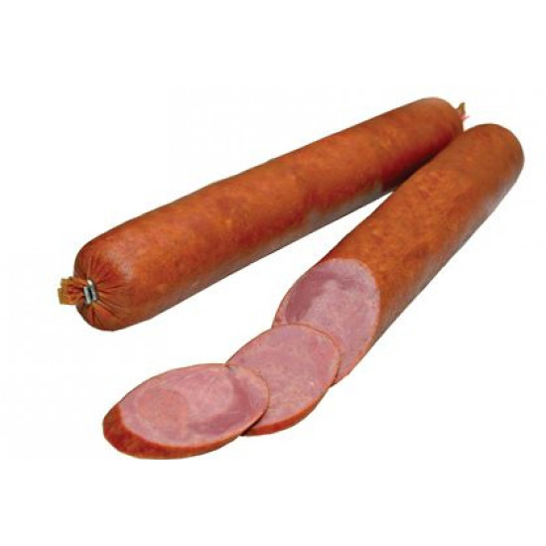
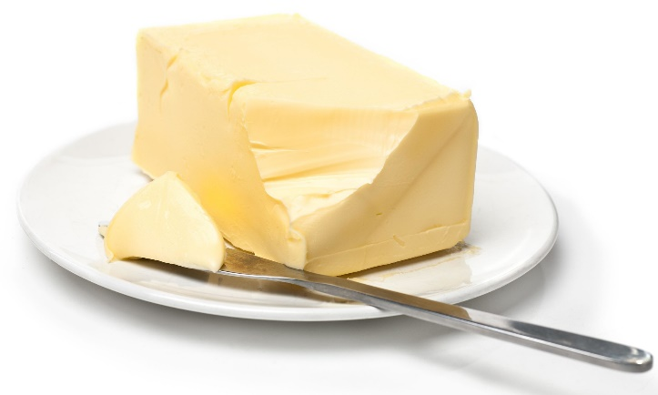
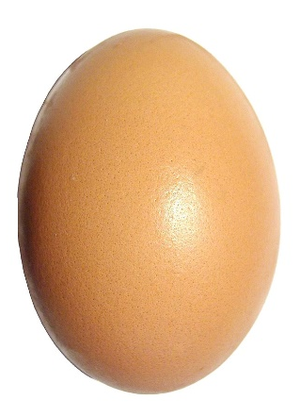
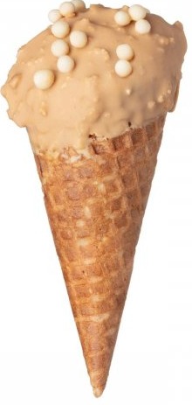
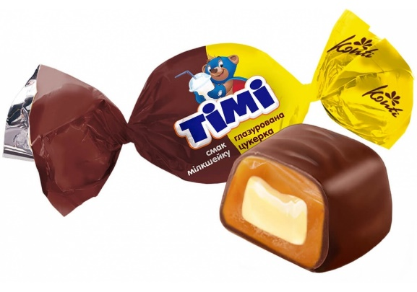
Словникова робота
ма́с-ло
бу́л-ка
ков-ба-са́
яй-це́
мо-ро́-зи-во
цу-ке́р-ка

Slide 5
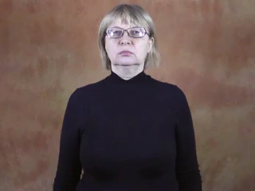
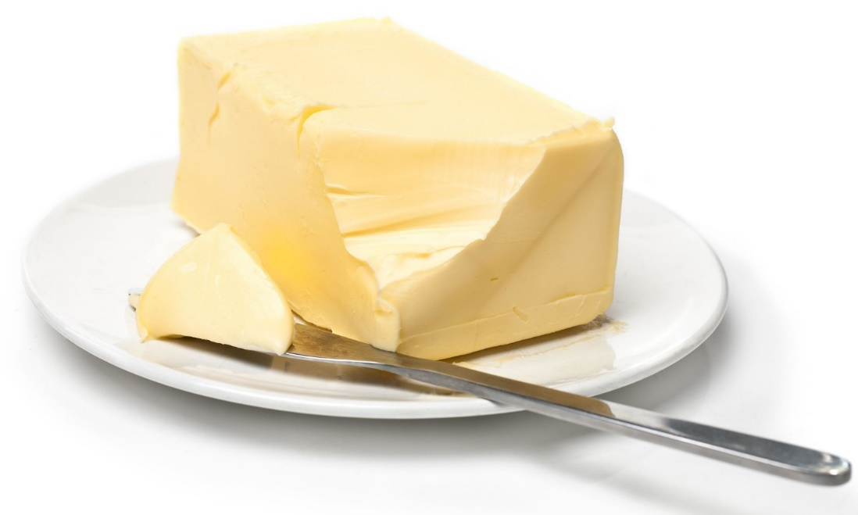
МА́СЛО

Slide 6
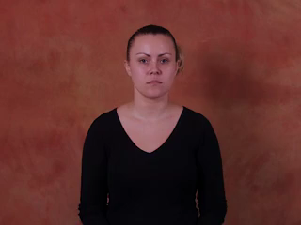
БУ́ЛКА

Slide 7
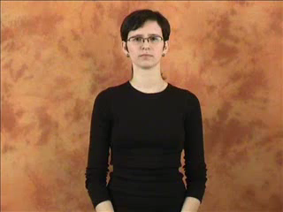
КОВБАСА́

Slide 8
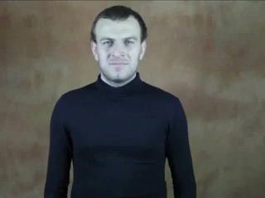

ЯЙЦЕ́

Slide 9
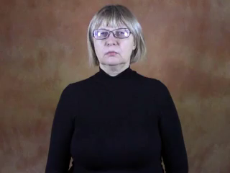
МОРО́ЗИВО

Slide 10
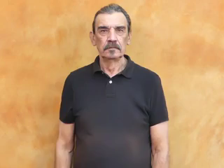

ЦУКЕ́РКА

Slide 11

Нейрогімнастика
Відео взято з https://www.youtube.com/watch?v=NkiUOELndy8

Slide 12
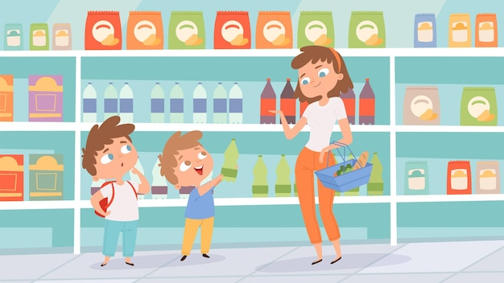
Магазин «Продукти»
Мама, Тарас і Леся прийшли в магазин. Тут можна купити масло, булку, ковбасу, яйця, морозиво, цукерки. Мама хоче купити ковбасу, масло і яйця. Тарас хоче купити морозиво. Леся хоче купити цукерки. Всі продукти мама та діти поклали в сумку. Потім мама, Тарас та Леся пішли додому.

Slide 13
Дай відповіді на запитання.
Куди прийшли мама, Тарас і Леся?
Що можна купити в магазині?
Що хоче купити мама?
Що хоче купити Тарас?
Що хоче купити Леся?
Куди мама та діти поклали продукти?
Куди пішли мама, Тарас та Леся потім?

Slide 14
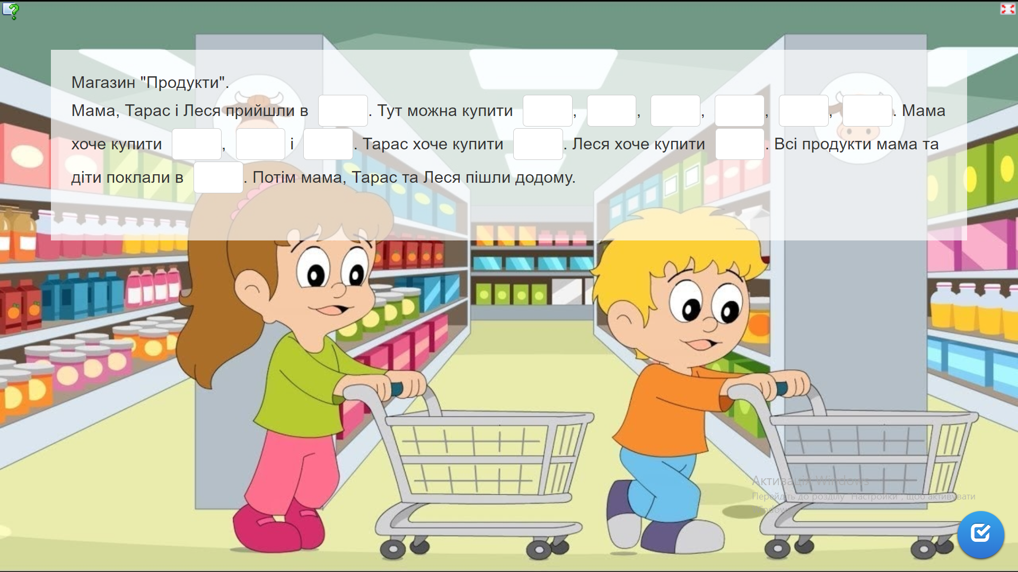
Виконай інтерактивну вправу
«Доповни текст»
https://learningapps.org/35553929

Slide 15
Дякую за увагу!

